Slide 1


Présentation sur la gestion des urgences
Sgt Michel LITALIEN
Cpl Ryan LEWIS
Gend. Mike OLIVER
Gend. Wil STAPLETON
Division J, Section de la préparation et des interventions opérationnelles

Slide 2

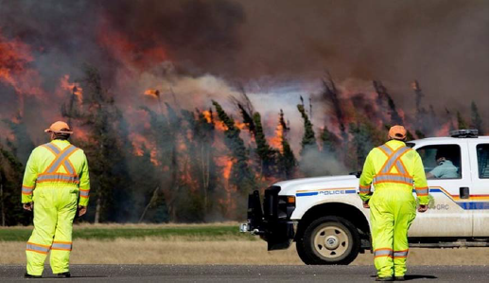
Avertissement préalable
Pas d’avertissement

Slide 3
Programme de gestion des urgences (GU)
Programme de GU
Le programme de GU établit un cadre normalisé de gestion des urgences qui permet à la GRC d’accroître ses moyens et de préparer des interventions en cas d’urgences tous risques et de catastrophes grâce à une planification préalable.
Le programme de GU est constitué des cinq éléments suivants :
  planification d’urgence nationale;
  coordination nationale des exercices;
  politique nationale sur la planification du maintien des activités;
  système de gestion des incidents;
  pratiques exemplaires et leçons apprises.

Slide 4
Section de la préparation et des interventions opérationnelles de la GRC
  Préparation et interventions opérationnelles
  Niveau divisionnaire
  Le groupe de préparation et d’intervention opérationnelles constitue un point de contact central au sein de la Division J de la GRC en ce qui a trait à la gestion des urgences et aux interventions en cas d’incident.
  Niveau national
  La Section de la préparation et des interventions opérationnelles dispose d’un bureau au quartier général de la GRC, à Ottawa, qui travaille avec les intervenants sur le terrain de l’ensemble du pays pour assurer une intervention coordonnée et rapide en cas d’urgence.

Slide 6
Programme des incidents critiques (PIC)
PIC
Le PIC comprend des équipes et des ressources permanentes qui permettent d’assurer la préparation aux incidents critiques, aux urgences et aux catastrophes de la GRC, ainsi que sa capacité d’intervention et de gestion de ces événements, dont les suivantes :
  équipe d’intervention chimique, biologique, radiologique, nucléaire et explosive
  groupes d’interventions médicales d’urgence
  groupe tactique d'intervention
  négociateur en situation de crise
  groupe du maintien de l’ordre public
  système d'aéronefs télépilotés (SATP)

Slide 7
Interventions des services de police locaux
Intervention des services de police locaux
Les membres du service de police local sont dépêchés sur les lieux.
Le premier membre arrivé sur les lieux se charge d’établir le commandement et le contrôle (commandement des interventions).
Cette personne fournit des renseignements sur la situation au chef d’équipe, au sous-officier des opérations et au gestionnaire des risques du centre de télécommunications opérationnelles.
Si la portée de l’intervention dépasse les capacités du district ou exige des équipes ou des ressources spécialisées, le gestionnaire de la Section de la préparation et des interventions opérationnelles communique avec le commandant en situation de crise (CIC) de garde, qui a le pouvoir d’activer un volet du PIC, s’il y a lieu.
Si le PIC est activé, le CIC devient le commandant des interventions.

Slide 8
Centre divisionnaire des opérations d’urgence (ouvert en tout temps)
Centre divisionnaire des opérations d’urgence
Le Centre divisionnaire des opérations d’urgence est responsable de la coordination et de l’intégration des mesures de préparation et des interventions au sein de la Division qui permettent à la GRC d’assurer la santé, la sûreté, la sécurité et le bien-être économique de l’ensemble des employés et des résidents durant un événement (dangereux) imminent ou une situation de crise civile tous risque.
Ces activités relèvent des opérations policières quotidiennes et les soutiennent directement.

Slide 9
Centre national des opérations (CNO) de la GRC (ouvert en tout temps)
CNO
Le CNO est un centre de commandement et de contrôle entièrement sécurisé et intégré pour la surveillance et la coordination centralisées des incidents critiques et des événements majeurs. Il s’agit du principal point de contact entre la GRC et les partenaires clés nationaux et internationaux durant les périodes de crise et les situations d’urgence. Le CNO est chargé d’assurer le fonctionnement et l’amélioration continus des groupes de travail interministériels qui contribuent à la sécurité nationale et aux plans antiterrorisme, de même que la communication des renseignements tactiques et stratégiques assujettis à des contraintes de temps.
Responsabilités principales
Le CNO est actif en tout temps, à longueur d’année, afin de surveiller et de coordonner les interventions officielles de la GRC dans les situations suivantes : incidents aériens, incidents majeurs, catastrophes naturelles, incidents touchant à la sécurité nationale et autres situations de crises qui pourraient avoir une incidence sur la sécurité et le bien-être des Canadiens et des membres de la GRC.
Le CNO fait partie intégrante des plans d’intervention d’urgence du gouvernement du Canada et agit comme principal point de contact entre la GRC et ses partenaires nationaux et internationaux de gestion de crise.

Slide 10
Centre des opérations du gouvernement (COG)
COG
Le COG du Canada assure des interventions fédérales intégrées en cas de catastrophes (possibles ou réelles, naturelles, anthropiques, accidentelles ou intentionnelles) d’intérêt national. En tout temps, le COG assure la surveillance, produit des rapports, offre une connaissance de la situation à l’échelle nationale, effectue des évaluations intégrées des risques et prépare des avertissements, élabore des protocoles d’intervention à l’échelle nationale et gère les activités d’intervention pangouvernementales.
Lors des périodes nécessitant des interventions accrues, des employés des autres ministères, des organismes gouvernementaux et des organismes non gouvernementaux prêtent main-forte au COG sur place et virtuellement.

Slide 11
Structure
- Centre municipal des opérations d’urgence (CMOU) – Incident local
- Centre régional des opérations d’urgence (CROU) – Incident régional
- Centre provincial des opérations d'urgence (CPOU) – Incident provincial
- Centre divisionnaire des opérations d’urgence (CDOU) – Incident relevant de la Division J de la GRC
- CNO – Incident national relevant de la GRC
- COG – Incident relevant du gouvernement fédéral

Slide 12
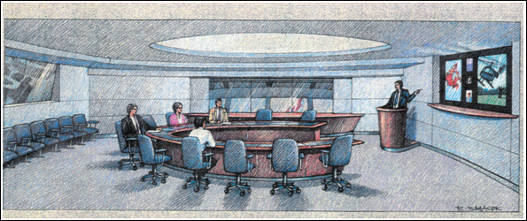
CPOU et GRC
NIVEAU 1 : SURVEILLANCE AMÉLIORÉE– NE REQUIERT PAS LA PARTICIPATION DE LA GRC, MAIS POURRAIT NÉCESSITER LA PARTICIPATION À UNE TÉLÉCONFÉRENCE
Une intervention de niveau 1 consiste à surveiller une situation émergente ou une urgence qui ne nécessite pas un contrôle provincial et à produire des rapports sur celle-ci.

Slide 13
NIVEAU 2 : ACTIVATION PARTIENNE – REQUIERT LA PARTICIPATION DE LA GRC
Dans les interventions de niveau 2, certains membres essentiels du CPOU doivent rester au centre pour participer à la gestion de l’intervention.
- Le membre du CPOU doit communiquer avec le district touché par l’incident. Il doit fournir des renseignements sur le rôle de l’agent de liaison du CPOU ainsi que ses coordonnées.
- Le membre doit demander le nom et les coordonnées d’un agent de liaison du district.
- Le membre doit demander que les éléments suivants soient fournis à l’agent de liaison du CPOU dans les délais prescrits (avant les séances d’information du CPOU) :
- Santé et sécurité pour nos membres
- Renseignement sur la situation et objectifs principaux
- Ressources
- Désirs par rapport aux besoins

Slide 14
NIVEAU 3 : ACTIVATION COMPLÈTE
- Les interventions de niveau 3 sont menées lorsque l’incident est suffisamment grave pour mobiliser l’ensemble du gouvernement et exige que tous les membres du CPOU prennent une part active à l’intervention.
- Le membre doit établir les priorités, assigner des tâches et coordonner les opérations de son service.
- Le membre doit entreprendre le processus de planification nécessaire pour coordonner les prochaines étapes de l’intervention, comme une évacuation ou un rétablissement.
- Deux membres pourraient être nécessaires pour mener à bien cette tâche.
- Incidents nécessitant la participation de la Section de la préparation et des interventions opérationnelles de la GRC : incident causé par des événements météorologiques, etc.

Slide 15
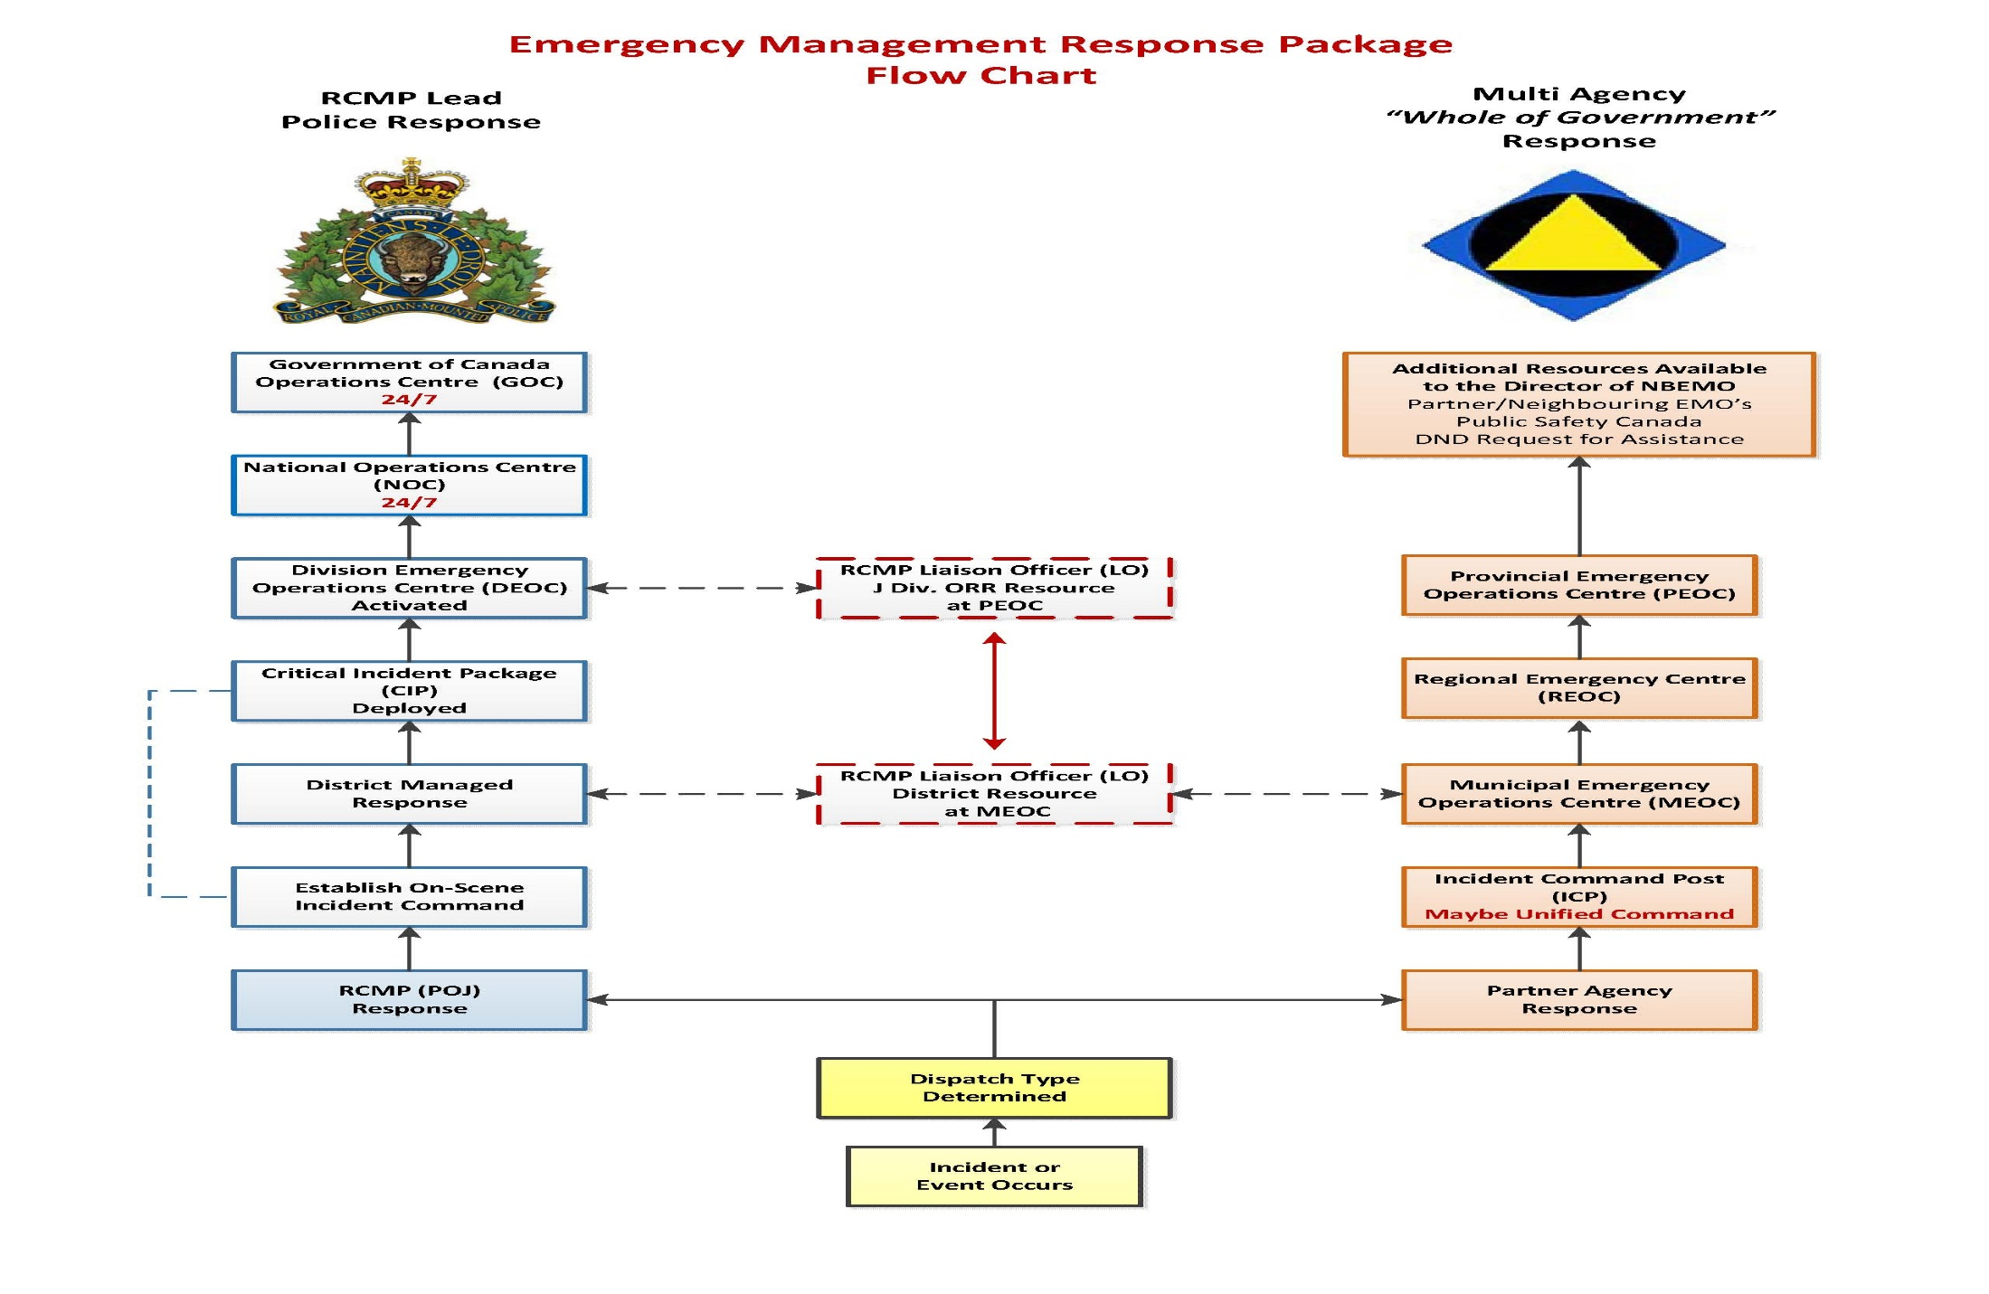
QUESTIONS?

Slide 16
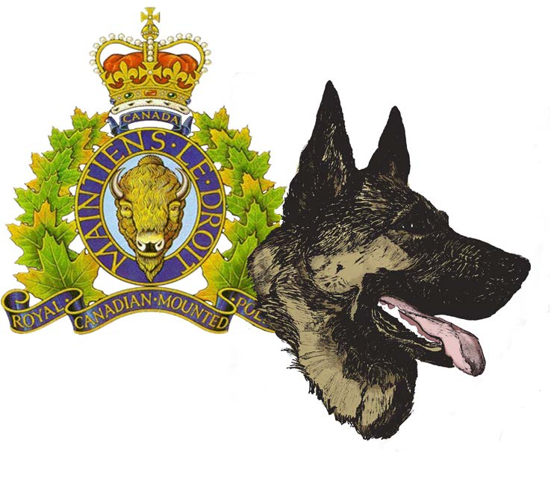
SATP et section cynophile
La section cynophile est déployée dans tous les cas de personne disparue.
Les responsables de la section cynophile communiquent avec les services de police régionaux et l’équipe du SATP afin de coordonner les efforts de recherche.
Tous les ans, le coordonnateur de la section cynophile évalue les équipes de chiens de recherche.

